Slide 1
Bài
10
TUẦN 23
KHỦNG LONG
TIẾT 6. ĐỌC MỞ RỘNG

Slide 2


Thứ sáu ngày 25 tháng 2 năm 2022
Đọc mở rộng
Tìm đọc sách, báo viết về động vật hoang dã
(hổ, báo, sư tử, ….)

Slide 3
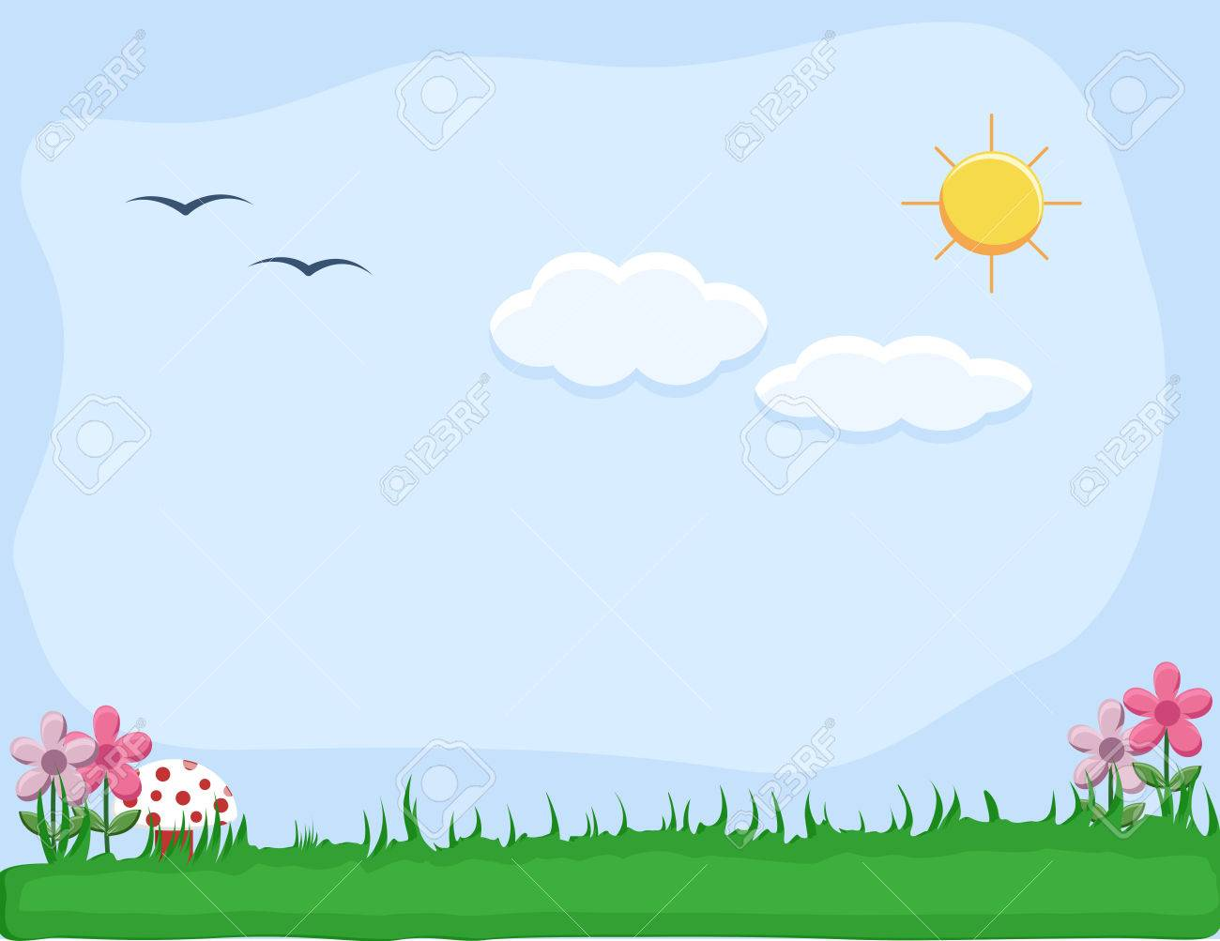

Yêu cầu cần đạt
Sưu tầm những bài viết về động vật hoang dã (hổ, báo, sư tử…).
Chia sẻ với người thân về loài động vật đó.

Slide 4

1. Tìm đọc sách, báo viết về động vật hoang dã (hổ, báo, sư tử,…)
Notes:
GV nên cho HS đọc những bài thơ mình đã sưu tầm đc
Những bài thơ sau là bài để tham khảo trong trường hợp HS k tìm đc bài thơ nào hoặc để GV giới thiệu thêm cho HS

Slide 5

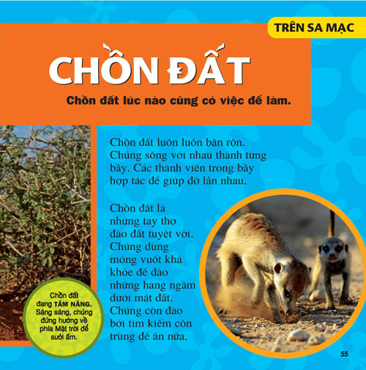
Cuốn sách lớn đầu tiên của tớ - NXB Kim Đồng

Slide 6

Động vật hoang dã
Nhà xuất bản Hà Nội

Slide 7
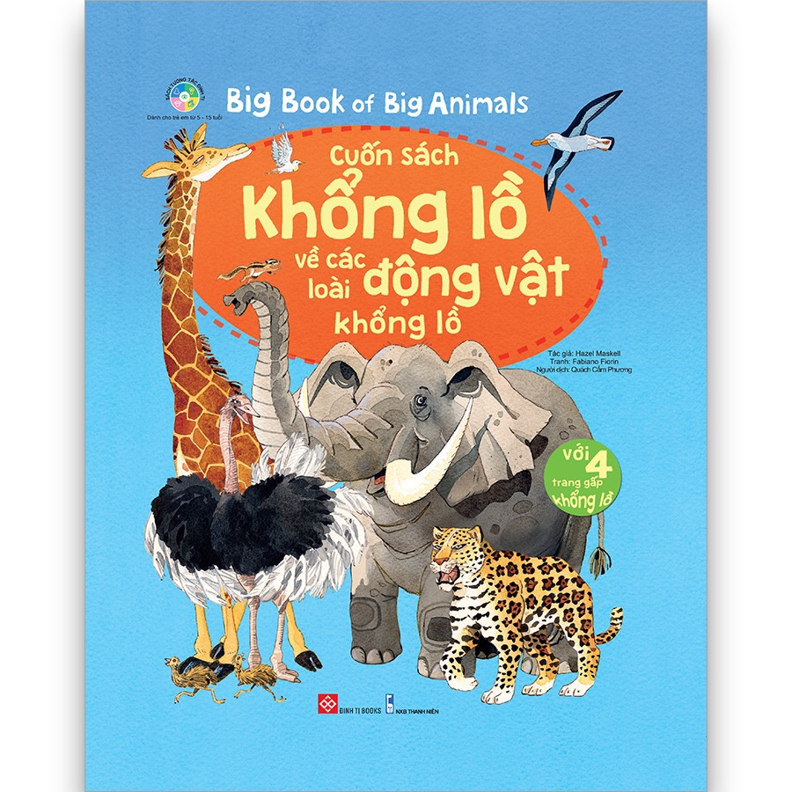
Cuốn sách khổng lồ về các loài động vật khổng lồ
Nhà xuất bản Thanh Niên

Slide 8
2. Giới thiệu với các bạn một số thông tin về loài động vật đó.
Tên loài vật
Thức ăn
Nơi sống
1. Sư tử - thức ăn chủ yếu là động vật ăn cỏ (thỏ, ngựa vằn, dê,..) – sinh sống nhiều ở châu Phi.
2. Chim thiên đường – là loài ăn tạp, chúng ăn cả trái cây, côn trùng – làm tổ trên các cành cây.

Slide 9

Dặn dò
Tự tìm hiểu thêm về các loài động vật hoang dã trong thiên nhiên.

Slide 10





Tạm biệt và hẹn gặp lại
các con vào những tiết học sau!

